Slide 1






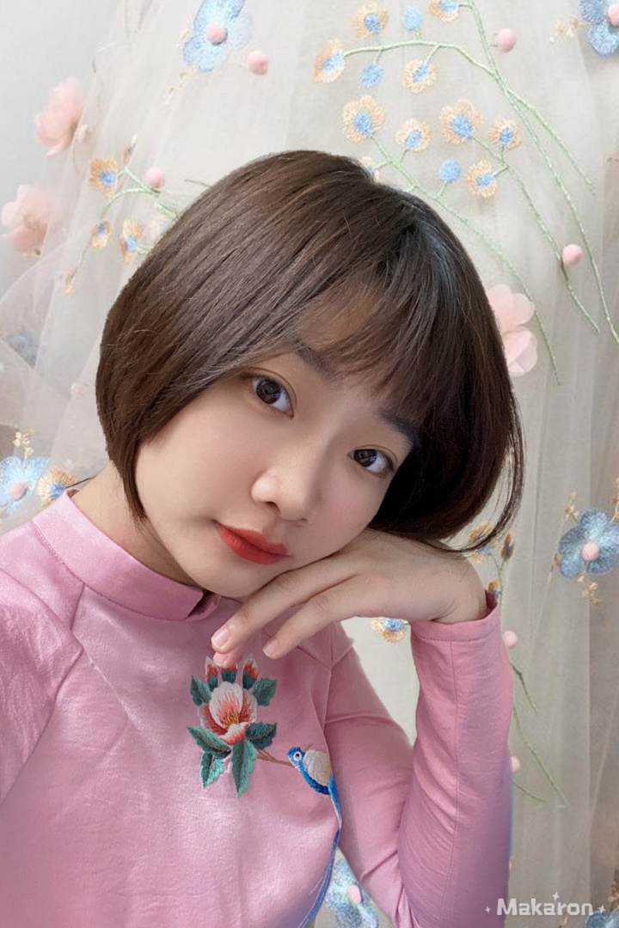

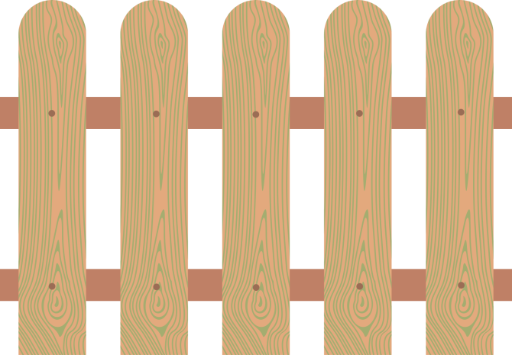


UỶ BAN NHÂN DÂN QUẬN LONG BIÊN
TRƯỜNG MẦM NON CHIM ÉN
LĨNH VỰC PHÁT TRIỂN NGÔN NGỮ
Làm quen văn học
Truyện: Cây rau của thỏ út
Lứa tuổi: Mẫu giáo lớn 5 – 6 tuổi
Giáo viên: Vũ Hà Trang
NGUỒN TƯ LIỆU: YOUTUBE

Slide 2
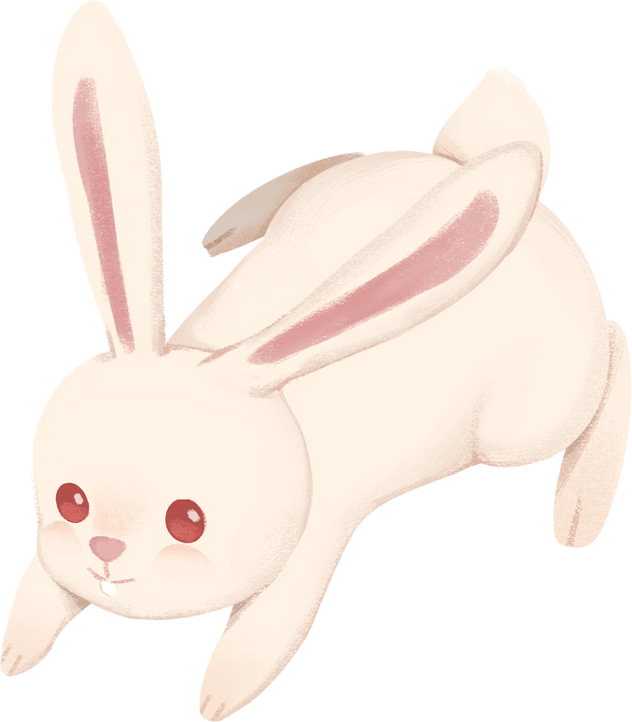




Con gì đuôi ngắn tai dài
Mắt hồng lông mượt
Có tài ᴄhạу nhanh
Là ᴄon gì?

Slide 3
Truyện:
Cây rau của thỏ út

Slide 4
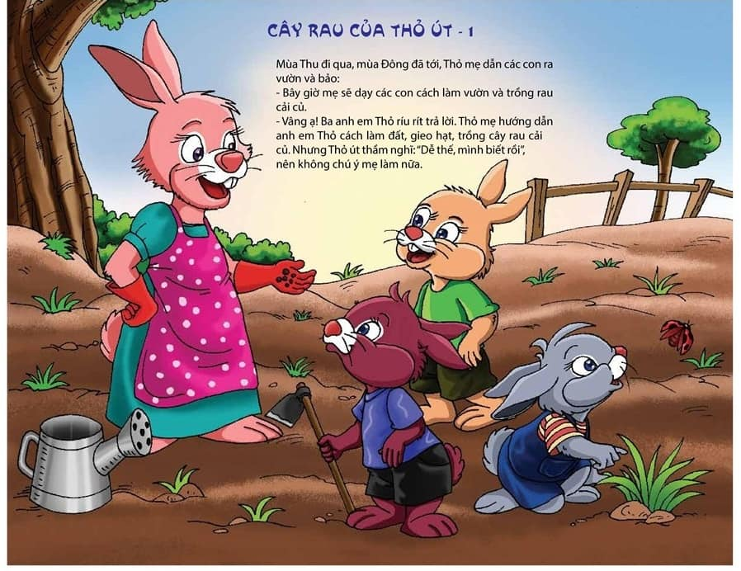


Slide 5
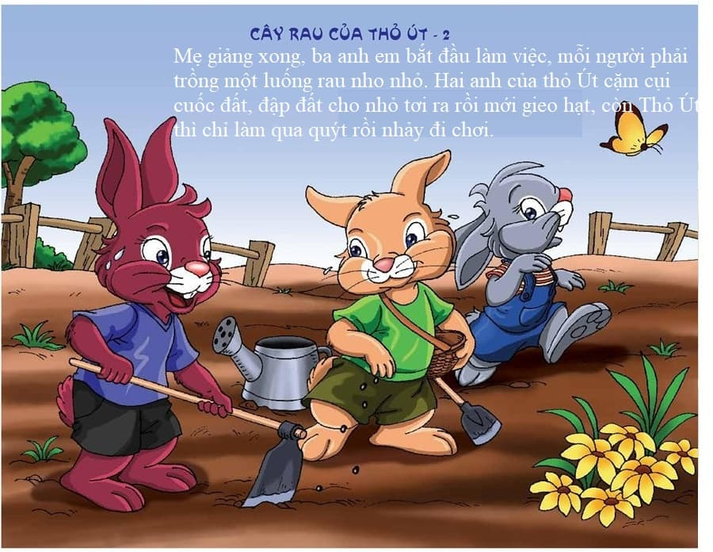

Slide 6
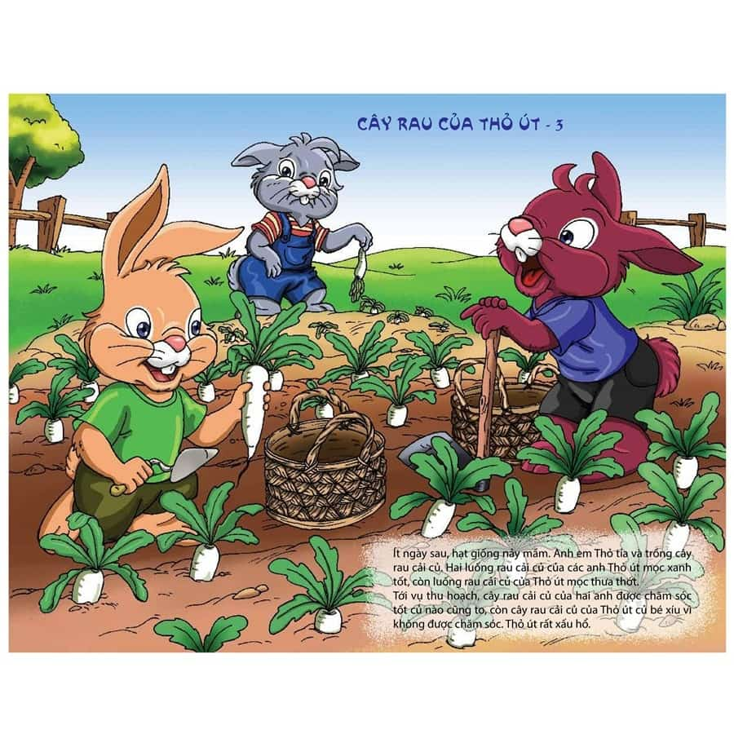

Slide 7
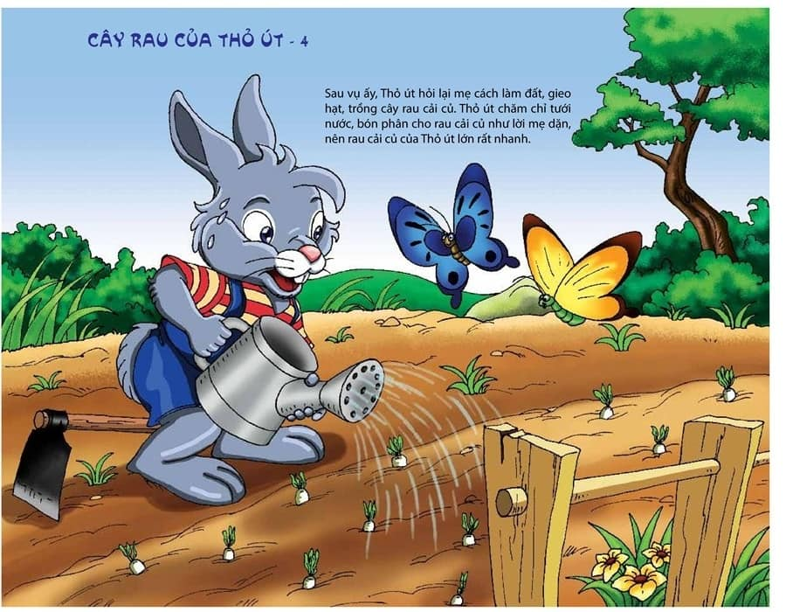

Slide 8
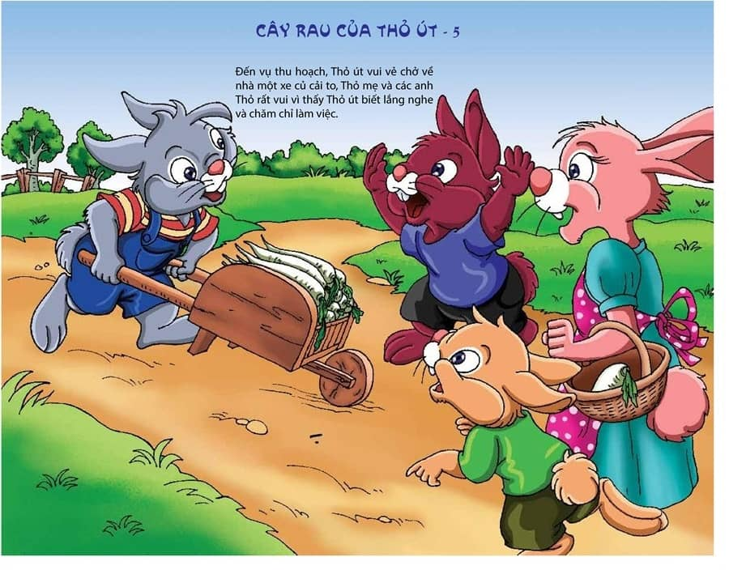

Slide 9




TRÒ CHƠI:
BÉ THÔNG MINH

Slide 10


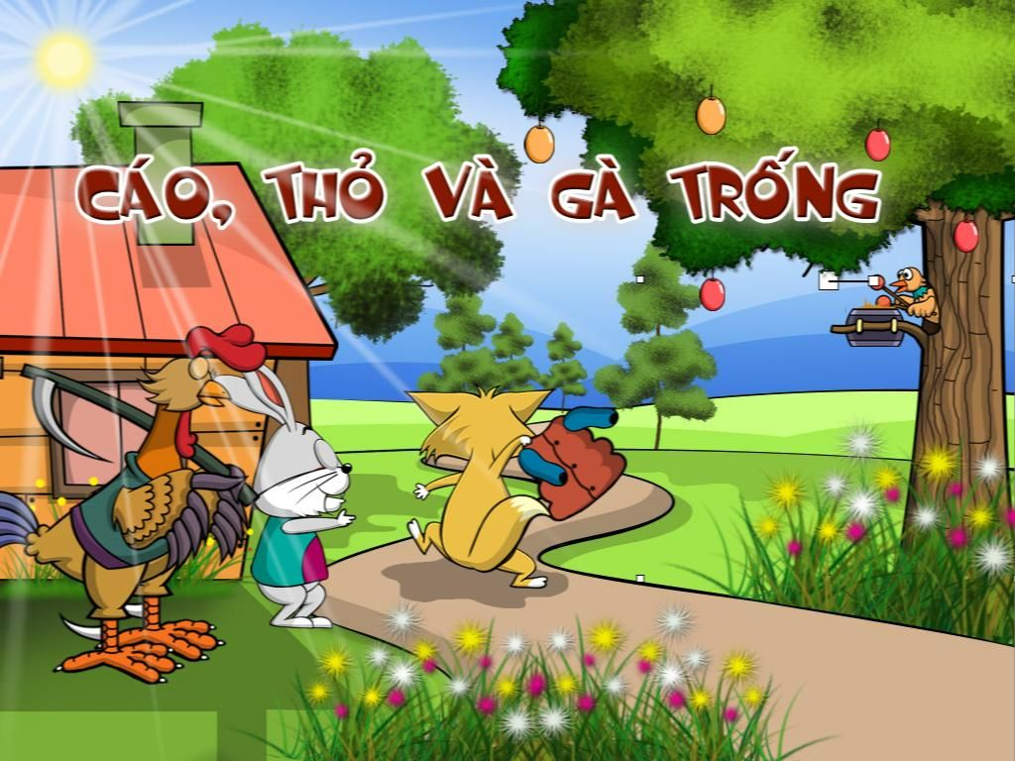



Các con vừa nghe cô kể câu chuyện gì?
1. Đôi bạn tốt
2. Cáo, thỏ và gà trống
3. Cây rau của thỏ út
5
3
0
2
4
1

Slide 11
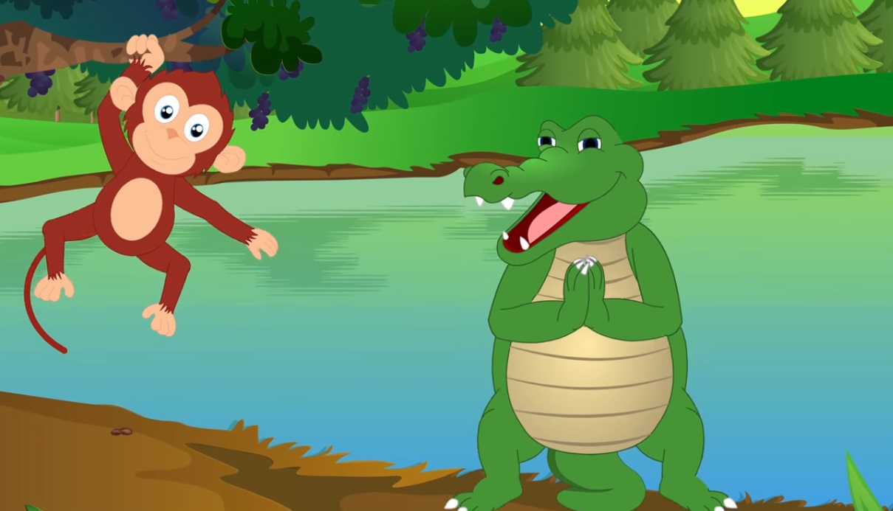
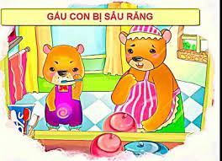
Trong câu chuyện có những nhân vật nào?
1. Thỏ mẹ, 2 anh thỏ và thỏ út
2. Gấu mẹ và
gấu con
3. Khỉ và cá sấu
5
3
0
2
4
1

Slide 12
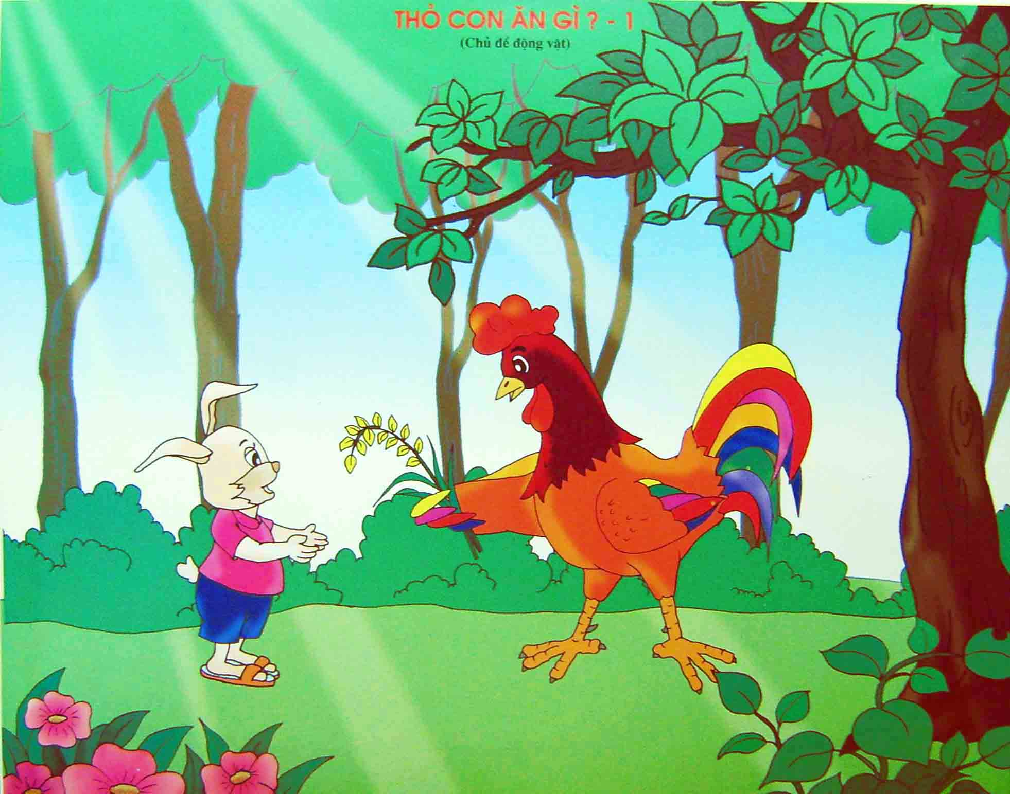
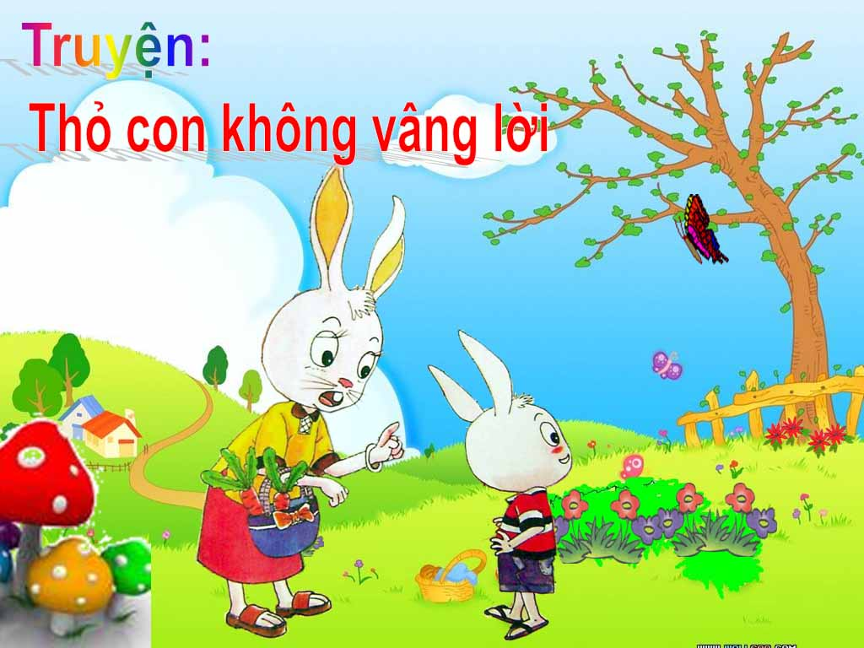
Thỏ mẹ gọi các con ra vườn làm gì?
1. Gặp bạn gà trống
2. Đi chợ
3. Dạy cách làm vườn và trồng củ cải
5
3
0
2
4
1

Slide 13
Lúc mẹ giảng cách trồng rau, Thỏ út có chú ý lắng nghe không? Bạn ấy đã làm gì?
1. Thỏ út ngồi mải nhìn theo con bướm ngoài vườn nên không biết mẹ còn dặn dò gì nữa.
2. Thỏ út mải tưới rau nên không biết mẹ còn dặn dò gì nữa.
3. Thỏ út bận chở củ cải nên không biết mẹ còn dặn dò gì nữa.
5
3
0
2
4
1

Slide 14
Mẹ dặn xong thì ba anh em nhà thỏ út làm việc như thế nào?
1. Ba anh em chăm chỉ cuốc đất, đập đất, gieo hạt.
2. Hai anh cặm cụi cuốc đất, đập đất rồi mới gieo hạt, còn Thỏ út chỉ làm qua quýt rồi nhảy đi chơi.
3. Hai anh mải chơi. Một mình thỏ út thì cặm cụi cuốc đất, đập đất, gieo hạt.
5
3
0
2
4
1

Slide 15
Đến mùa thu hoạch, các cây rau của
ba anh em thỏ ra sao?
1. Cây rau của thỏ út thì to, còn những cây rau của các anh thì bé tí teo.
2. Cây rau nào của ba anh em lá cũng to, củ cũng to.
3. Cây rau nào của các anh lá cũng to, củ cũng to, còn những cây rau của Thỏ út thì cằn cỗi vì thiếu nước, củ bé tí teo.
5
3
0
2
4
1

Slide 16
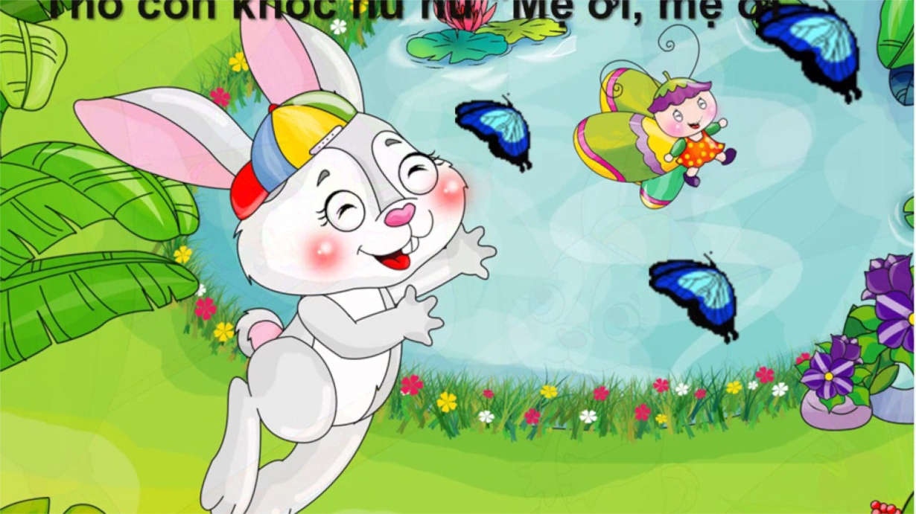
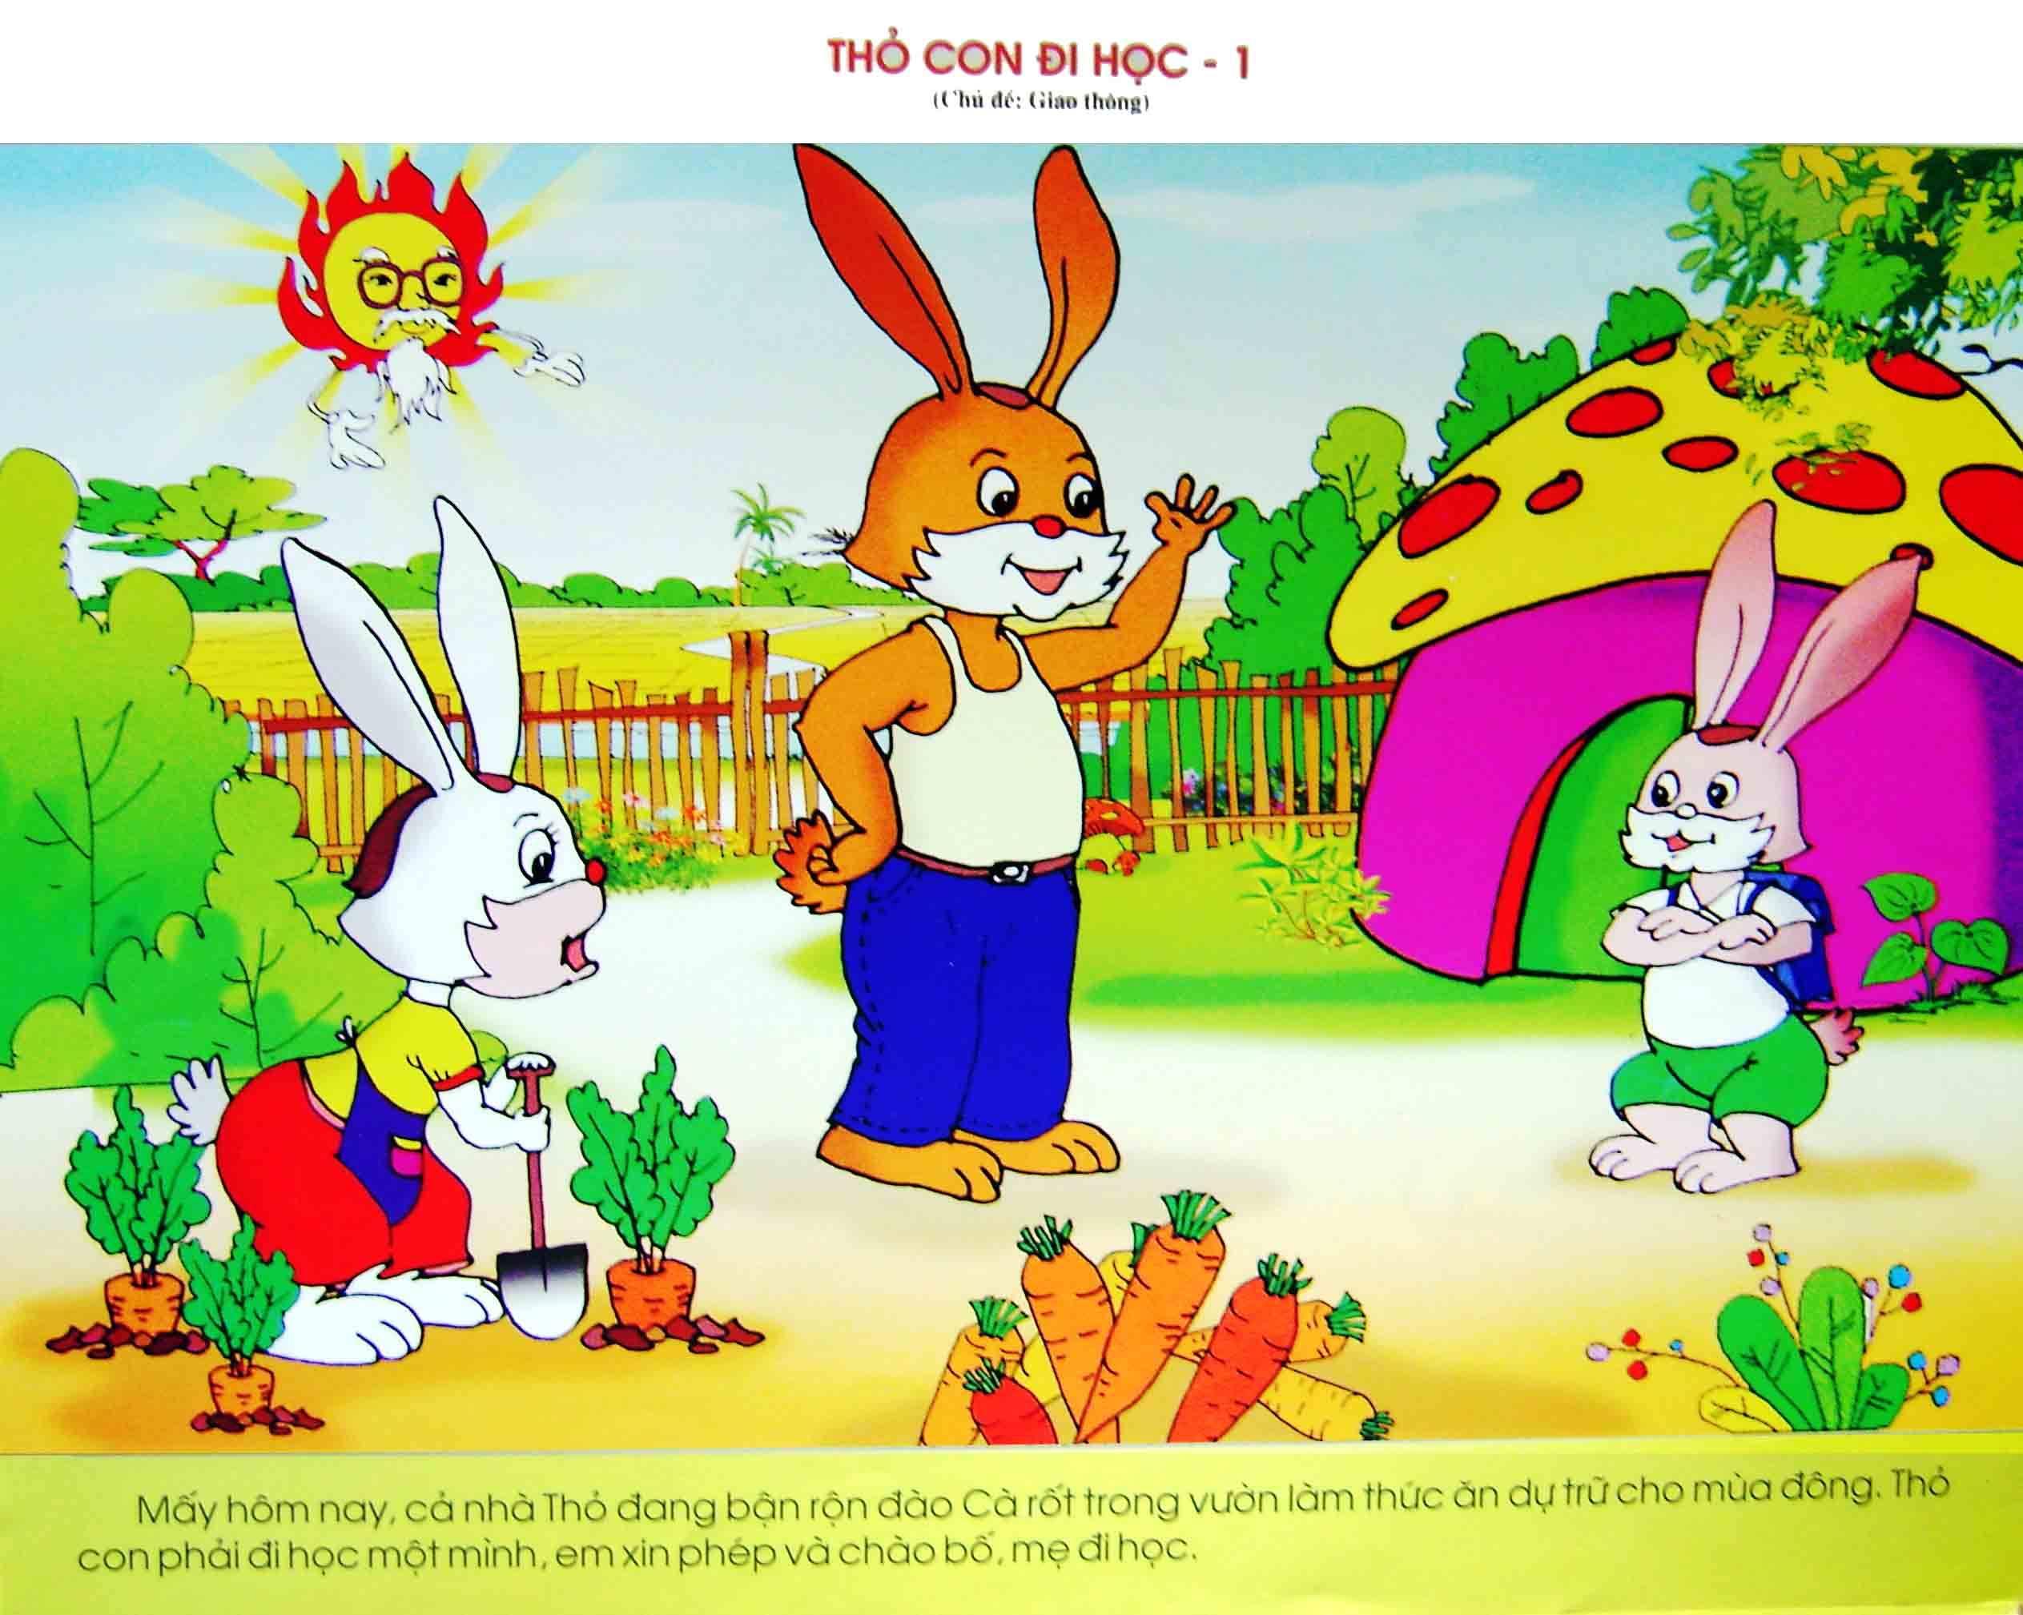
Thỏ út thấy rất xấu hổ vì những cây rau của mình nên đã xin mẹ điều gì?
1. Thỏ út xin mẹ dạy lại cách làm đất, trồng rau, vun luống, gieo hạt.
2. Thỏ út xin mẹ ra ao chơi với các bạn bướm.
3. Thỏ út xin mẹ sang nhà bạn sóc học bài.
5
3
0
2
4
1

Slide 17
Vụ sau những cây rau của thỏ út như thế nào?
1. Rau của thỏ út lớn rất nhanh, thu hoạch được những cây rau lá xanh non.
2. Rau của Thỏ út cằn cỗi vì thiếu nước, củ bé tí teo.
5
3
0
2
4
1

Slide 18
Tại sao Thỏ út lại trồng được những cây rau như thế?
1. Vì thỏ út giỏi.
2. Nhờ hai anh làm hộ.
3. Do thỏ út đã biết lắng nghe và chăm chỉ, chịu khó làm việc hơn.
5
3
0
2
4
1

Slide 19


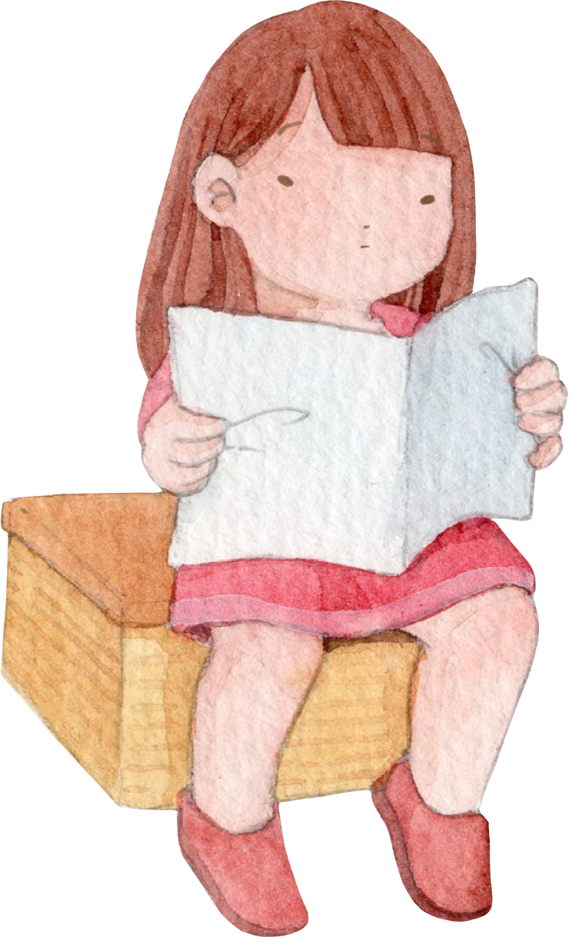
Giáo dục
Câu chuyện "Cây rau của thỏ út" kể về cách trồng rau của anh em nhà thỏ. Thỏ anh thì chăm chỉ, biết vâng lời mẹ,nên các anh đã trồng được củ cải rất tốt và to, còn thỏ út thì ham chơi, không biết vâng lời mẹ nên thỏ út đã không biết cách trồng rau. Khi thu hoạch rau của thỏ út củ nhỏ, thỏ út rất xấu hổ. Sau đó thỏ út đã nhờ mẹ dạy lại, vào vụ sau thỏ út đã có những củ cải to, lá tươi xanh và được mẹ khen ngợi.
- Qua câu truyện trên chúng mình hãy cần chú ý lắng nghe lời người lớn giảng giải và phải làm việc thật chăm chỉ để có thể làm tốt mọi việc. Nếu không chú ý lắng nghe, sẽ không làm được đâu.
- Ở trên lớp cũng như ở nhà chúng mình cần ngoan ngoãn nghe lời ông bà, bố mẹ và cô giáo để trở thành con ngoan trò giỏi nhé!

Slide 20
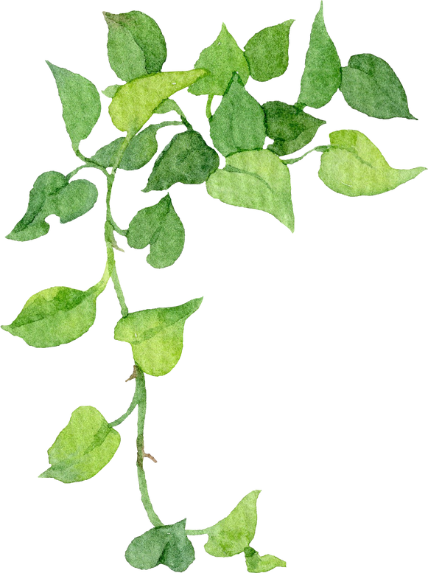
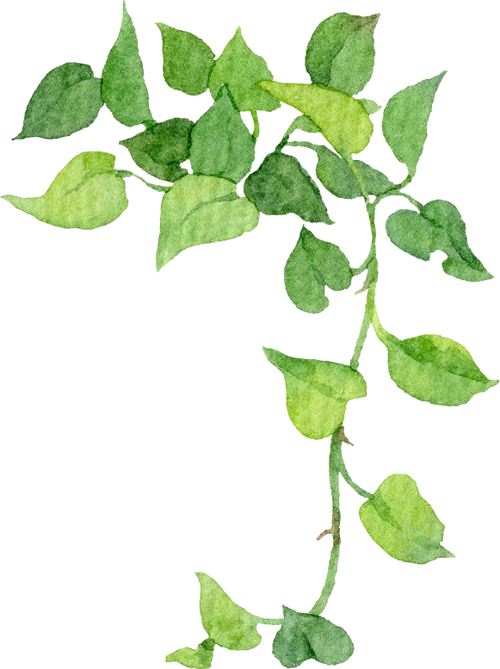
Câu chuyện của thỏ út
Chuyện nhà thỏ
Thỏ Út không vâng lời

Slide 22

Thank You For Playing!
And the winner is...
Drew

